Slide 1
XÂY DỰNG WEBSITE BÁN MĨ PHẨM
ĐỒ ÁN TỐT NGHIỆP
GVHD: TS. Ngô Đức Vĩnh
Sinh viên: Lê Vũ Long
Mã sinh viên: 2018600904

Slide 2
Nội dung trình bày
1
Tổng quan đề tài
2
Phân tích thiết kế hệ thống
3
Kết quả thực hiện

Slide 3
1
Tổng quan đề tài

Slide 4

Lý do chọn đề tài
Khi khách hàng có nhu cầu mua hàng sẽ gặp phải một số khó khăn như:
Mất thời gian chọn sản phẩm
Đến nơi nhưng đã hết sản phẩm muốn xem
Mất thời gian xếp hàng đợi thanh toán
Đối với nhân viên cửa hàng sẽ gặp một số khó khăn trong quá trình quản lý cửa hàng như:
Việc thanh toán có thể xảy ra nhầm lẫn
Việc kiểm kê số lượng tồn kho có thể gặp sai sót
Có quá nhiều phàn nàn, thắc mắc của khách hàng tại một thời điểm

Slide 5
Mục đích thực hiện đề tài
Khách hàng dễ dàng tìm sản phẩm và đặt mua
Hỗ trợ tư vấn sản phẩm
Giảm công việc cho cửa hàng
Quản lý cửa hàng
Quảng bá sản phẩm

Slide 6
2
Phân tích thiết kế hệ thống

Slide 7


Các tác nhân chính
Quản trị viên
Khách hàng

Slide 8
Quản trị viên

Slide 9
Khách hàng

Slide 10
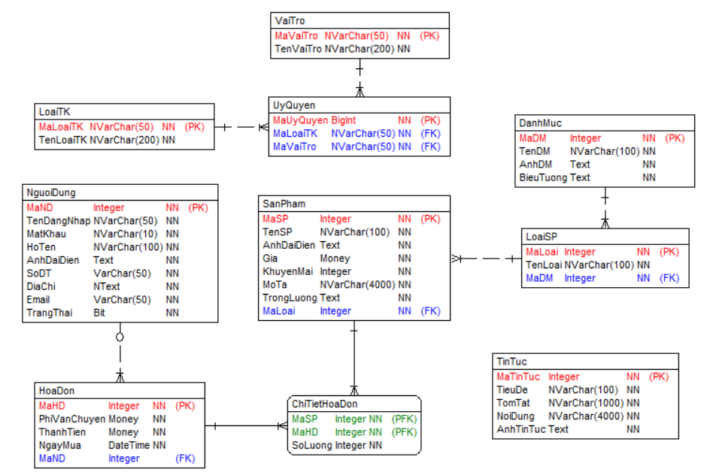
Cơ sở dữ liệu

Slide 11
3
Kết quả thực hiện

